Slide 1
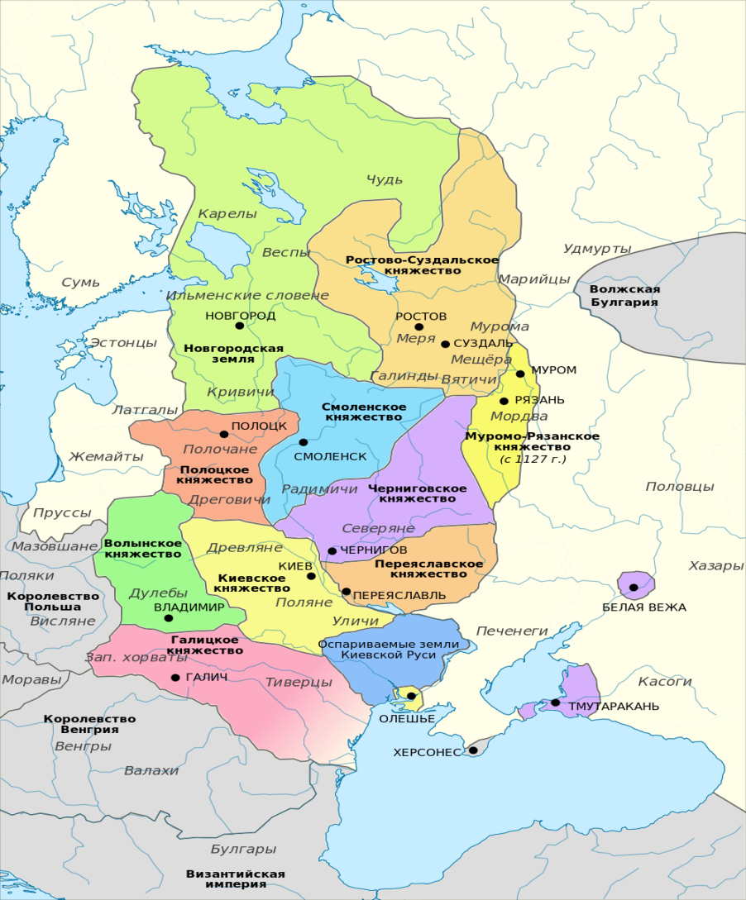
«При этом-то, пожалуй, порядок бы и был; Но из любви он к детям
всю землю разделил. Плоха была услуга, а дети, видя то, давай тузить друг друга,
кто как и чем во что!»
(А.К. Толстой)

Slide 2
Начало раздробленности Древнерусского государства

Slide 3
распад
слабая власть
ПРИЧИНЫ
Раздробленность
самостоятельность
междоусобные войны

Slide 4
Задание
Какой наказ оставил сыновьям Ярослав Мудрый?
Как решался вопрос с передачей власти?

Slide 5
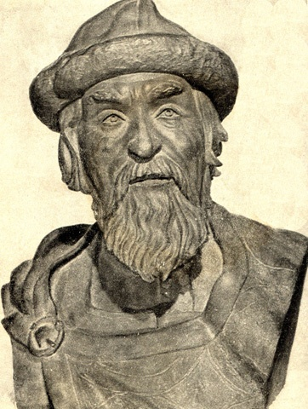

Slide 6
подобный порядок наследования престола называется
(ГОРИЗОНТАЛЬНЫМ)
очередным

Slide 8
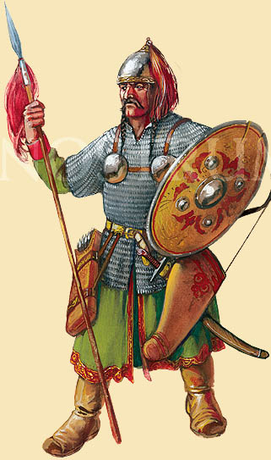
ПОЛОВЦЫ
«Половцы» — это русское название кипчаков, пришедших из Средней Азии и покоривших степные пространства до Урала в середине XI в. Название это произошло, предположительно, от русского слова «полова» — «солома», так как волосы у этих кочевников были соломенного цвета.

Slide 9
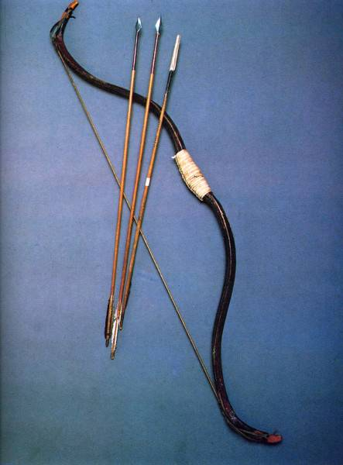
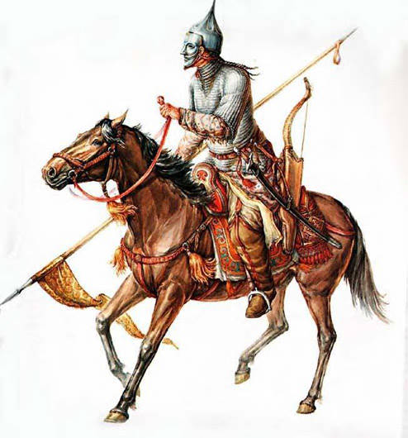
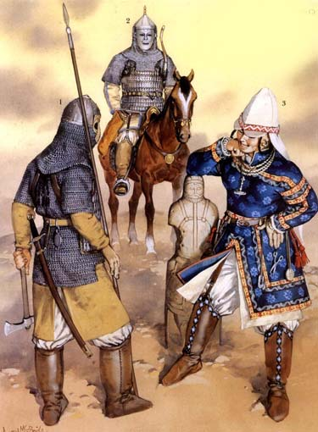
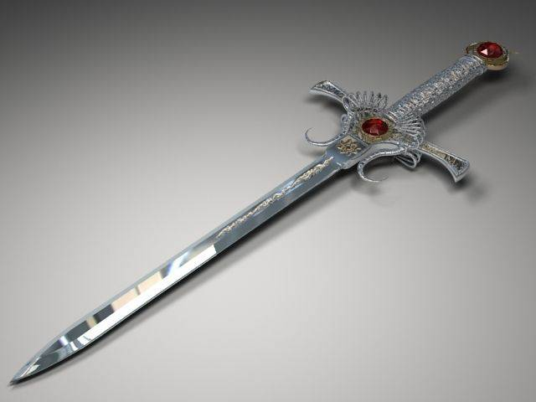
Лук и стрелы
Меч

Slide 10
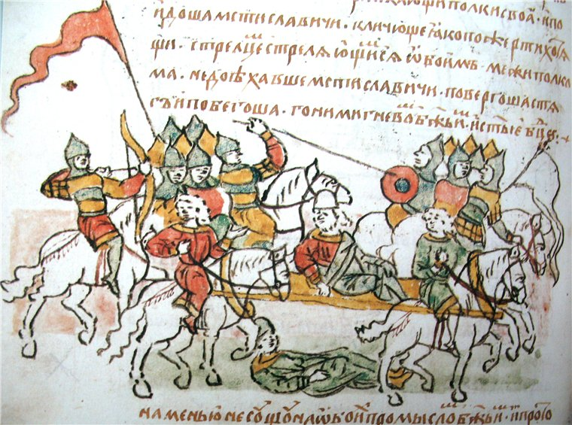
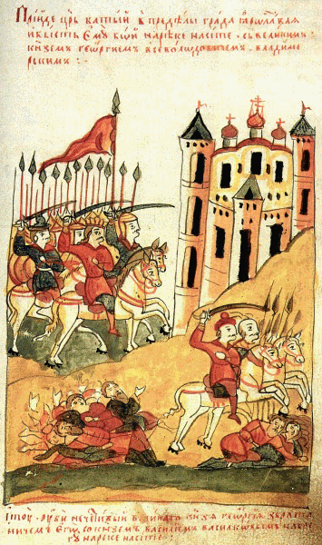

Slide 11
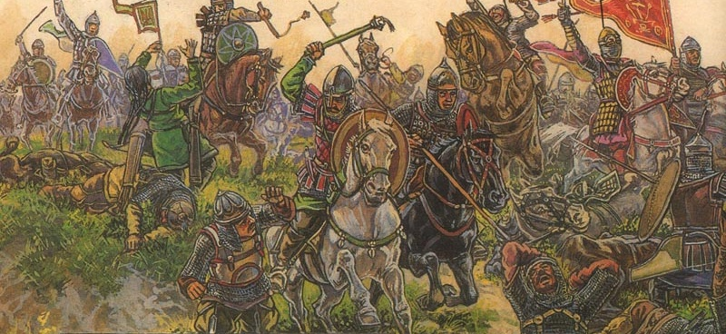

Slide 12
Дать характеристику союза Ярославичей.
Послушались ли Ярославичи совета отца?
(с. 78-79)

Slide 13
Распад союза Ярославичей
Киевский престол по праву старшинства занял сын Изяслава Святополк. В 1093 г. половцы совершили новый набег и русское войско потерпело поражение. Половцы разграбили многие города и села, захватили большую добычу, увели много пленников.

Slide 14
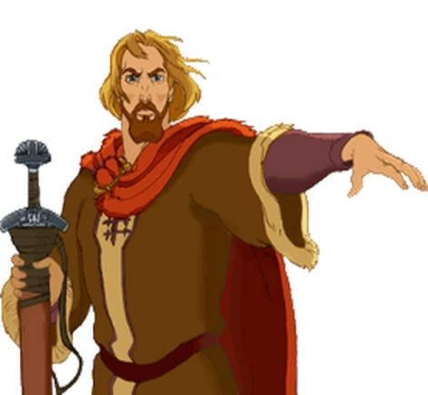
Любечский съезд князей 1097г.
В.Мономах на съезде князей

Slide 15
Задание
I группа – историки ( «Повесть временных лет»,с.88) - решения Любечского съезда
II группа – теоретики (п.2, с.79-80) - решения Любечского съезда
III группа – эксперты (п.4, с .83, с.85) - причины раздробленности

Slide 16
Решения Любечского съезда
Решение | Выполнялось Не выполнялось | Примеры
1. Каждый правит самостоятельно в своей вотчине | Не выполнялось | Началась новая кровавая усобица
2. Совместная борьба с половцами | Выполнялось | 1111г.- поход В.Мономаха в степь – победа русских князей
Съезд закрепил
начавшуюся раздробленность государства

Slide 17
Раздробленность Древнерусского государства XII век

Slide 18
Причины раздробленности Древнерусского государства
Княжеские усобицы
Отсутствие определенного порядка наследования киевского престола
Постоянные набеги иноземцев подорвали обороноспособность Руси и могущество Киева
Упадок торгового пути «Из варяг в греки»
Изменения в хозяйственной жизни страны (главное богатство – не военная добыча, сбор дани с подвластных земель, а присвоение результатов труда зависимых крестьян)
В каждом княжестве –свой порядок управления (вече, выборная власть, народное ополчение)
Рост городов -новых центров ремесла и торговли

Slide 19
Что нового я узнал (а) на уроке о раздробленности Древнерусского государства?

